Slide 1
KAPACITETSANALYSE ANBEFALINGER OG HANDLINGER
AUGUST 2020

Slide 2
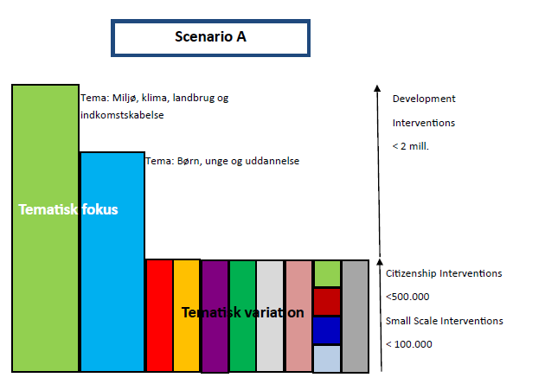
TRE SCENARIER. A KONSULENTEN
Scenarie A. Konsulenten
Ingen geografisk fokus
To temaer
Udviklingsindsats
Variation i teamer
Medborgerindsats
Small scale projekter
App. 50%
App. 50%

Slide 3
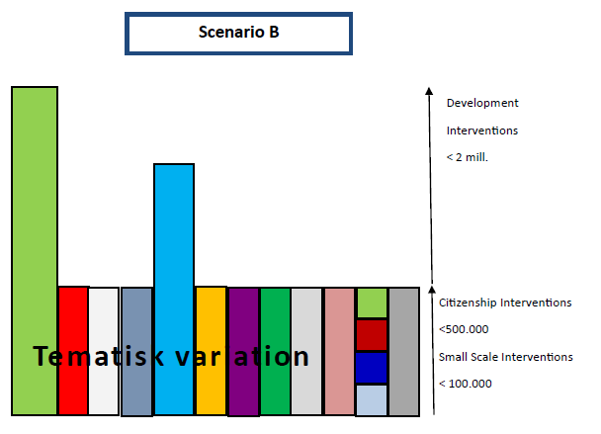
Tre SCENARIER. B KONSULENTEN
Scenarie B
Total frihed på geografi og temaer
Medborgerindsats dominerer
Få small scale projekter
Et eller to Udviklingsprojekter

Slide 4
BESTYRELSENS BESLUTNING
STRATEGIER UNDER UDARBEJDELSE

Slide 5
INTERN LÆRING 1
SuG skal udvikle og beskrive en læringsmodel for organisationen
Det første kursus skal have fokus på det tekniske ved projektbeskrivelser/LFA
Når en projektidé er blevet godkendt af afdelingen, vil to medlemmer fra PU tage kontakt til projektgruppen ( PG ) med henblik på en grundig diskussion af LFA’en
Flere medlemmer af PG’ere trænes i LFA-metoden
Gruppen vil kontakte andre PG’ere med projekter der ligner for at sikre en god erfaringsudveksling.

Slide 6
INTERN LÆRING 11
Kvalitetssikring
To medlemmer af PU vil 2 gange give råd og vejledning.
1. Når det første udkast er udarbejdet
2. Efter at rådene fra CISU er blevet indarbejdet i ansøgningen og før projektansøgningen sendes til bestyrelsen til godkendes
3. Der er særlige regler for genansøgninger

Slide 7
INTERN LÆRING 111
Systematisk læringsproces
Projekter der ligner hinanden, som er under implementering eller afsluttede inviteres til et årligt erfaringsudvekslingsmøde
Alle projekter må i eventuelle statusrapporter og alle afsluttende rapporter redegøre for positive og negative erfaringer

Slide 8
MEDLEMMER 1
Der skal formuleres en klar strategi for tiltrækning af nye medlemmer
Den eksterne informationsstrategi skal suppleres med strategier I forhold til specifikke grupper
SuG vil efter GF færdiggøre en kommunikationsstrategi
Der udarbejdes et digitalt kvalifikationskartotek for alle medlemmer
Afdelingerne må arrangere møder, seminarer mv, der kan tiltrække nye medlemmer men også sikre at medlemmer ikke forsvinder. Man skal være mere klar omkring fokusområder og sammenhæng med projekterne
Kommunikationsstrategien skal være dynamisk og relatere til vores mål og fokusområder

Slide 9
MEDLEMMER 11
Initiativer for at introducere nye medlemmer og engagere dem i foreningens aktiviteter skal fornyes
Der skal laves en offentlig tilgængelig aktivitetskalender over temamøder, foredrag mv.. F.eks på FB, hjemmeside.
Afdelingerne skal sikre at projektpræsentationerne opdateres årligt. Ikke kun med general information men også med indhøstede erfaringer
Der oprettes tværgående tematiske grupper, grupper der går på tværs af landet, der mødes regelmæssigt

Slide 10
ANDRE TING
SuG skal udvikle en mere klar synergi mellem projekterne
SuG skal sikre at den gode finansielle styring bevares
SuG skal udvikle en politik for at hindre sexuelt misbrug
SuG skal udvikle en antikorruptionspolitik
Fokus på low cost, hjælp til selvhjælp, indkomstskabelse, bæredygtighed, træning og uddannelse, fortalervirksomhed
PG-medlemmer bør løbende følge kurser internt eller f.eks hos CISU
Der arrangeres årlige kurser i f.eks. ProArk, budgetudarbejdelse og CISU guidelines
SuG følger Danidas politik. Skal med i MOU
SuG følger Danidas politik. Skal med I MOU

Slide 11
CISU SAFEGUARDING
Alle mennesker har ret til et liv fri for seksuel krænkelse, udnyttelse og magtmisbrug. CISUs nul-tolerance overfor dette er lovfæstet i den danske strafferet. CISU tolererer ikke seksuel krænkelse, udnyttelse eller magtmisbrug, hverken internt eller eksternt blandt alle, der er associeret med vores arbejde. Derfor fokuserer CISU på, at alle dele af vores organisation aktivt bidrager til beskyttelse af de mennesker, som er i berøring med CISU, direkte eller indirekte gennem vores medlemsorganisationer, bevillingshavere og samarbejdspartnere.

Slide 12
SaMMENFATNING
BESTYRELSEN har besluttet Scenarie C og en projektprioriteringsstrategi. Udsendes til GF
UNDER UDARBEJDELSE
Bestyrelsen og PU arbejder med en ny procedure for udarbejdelse af projekter
Der er udarbejdet forslag til strategier for de to søjler: Miljø, Klima, Landbrug og Børn, Unge, Uddannelse. Udsendes til GF
Der er udarbejdet forslag til kommunikationsstrategi

